Slide 1
CHỦ ĐỀ 9
LẶP VỚI SỐ LẦN CHƯA BIẾT TRƯỚC
Nhận biết thế nào là lệnh lặp với số lần chưa biết trước?
Câu lệnh lặp while…do hoạt động như thế nào?

Slide 2
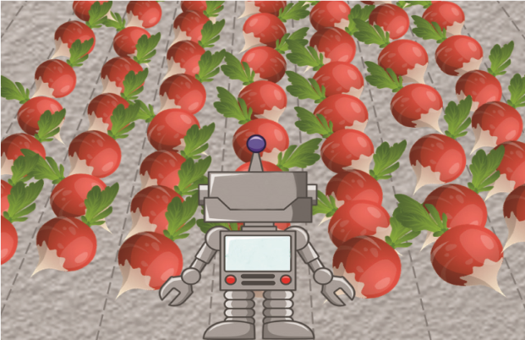
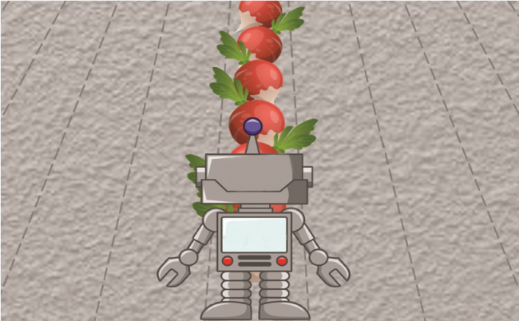
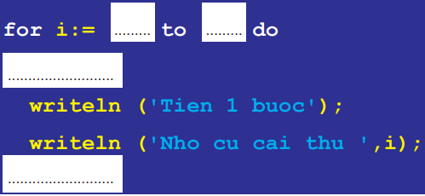

Khởi Động
Bài toán: viết chương trình thể hiện những bước lệnh điều khiển robot thu hoạch củ cải theo các yêu cầu.
TH1: Ra lệnh cho robot nhổ đủ 100 củ cải thì dừng.
TH2: Ra lệnh cho robot nhổ củ cải cho đến khi hết luống thì dừng.
1
100
?
begin
Không thể xác định giá trị cuối
end;

Slide 3
Làm thế nào để lập trình với vòng lặp có số lần lặp chưa biết trước?

Slide 4
Khám phá
Nhận biết bài toán lặp với số lần chưa biết trước
Cách viết và sử dụng vòng lặp while...do

Slide 5
1. Nhận biết bài toán lặp với số lần chưa biết trước
Bước 1. Khởi tạo i ← 0.
Bước 2. Nhập giá trị biến het_luong là ‘T’ hoặc ‘F’. Bước 3. Kiểm tra điều kiện het_luong = ‘F’
Bước 3.1: Nếu đúng thì qua bước 4.
Bước 3.2: Nếu sai thì kết thúc.
Bước 4. i ← i + 1.
Bước 5.
Bước 5.1: Tiến 1 bước.
Bước 5.2: Nhổ củ cải thứ i. Quay lại bước 2.
Hoạt động nhổ củ cải dừng lại khi:
Đây là cấu trúc lặp với số lần:
◻ Biết trước ◻ Không biết trước
het_luong = ‘T’
✓

Slide 6
1. Nhận biết bài toán lặp với số lần biết trước
Đối với một bài toán lặp, nếu em không thể biết trước số lần lặp, thì đó là bài toán lặp với số lần chưa biết trước. Khi đó, em cần biết được hoạt động lặp sẽ dừng lại khi nào.

Slide 7
Ví dụ 1: Chạy quanh sân trường đủ 2 vòng thì nghỉ
Chạy bao nhiêu vòng:
2 vòng
b) Điều kiện dừng:
đã chạy đủ 2 vòng
➔ Đây là bài toán lặp với số lần biết trước.

Slide 8
Ví dụ 2: Chạy quanh sân trường nhiều vòng cho đến khi mệt thì nghỉ
Chạy bao nhiêu vòng:
Chưa biết trước
b) Điều kiện dừng:
mệt
➔ Đây là bài toán lặp với số lần chưa biết trước.

Slide 9
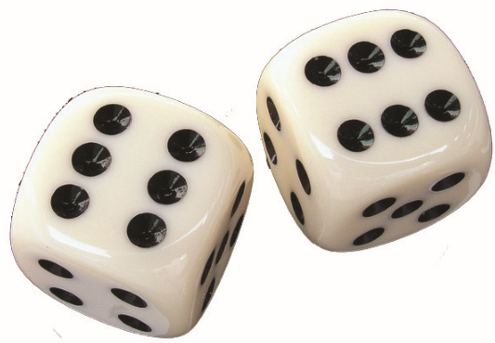
Ví dụ 3: Gieo hai hạt xí ngầu cho đến khi được hai mặt có cùng số nút
- Phải gieo bao nhiêu lần?
Chưa biết trước
- Điều kiện dừng?
Khi gieo được hai mặt có cùng số nút
➔ Đây là bài toán lặp với số lần
chưa biết trước

Slide 10
2. Cách viết và sử dụng vòng lặp while ... do
Pascal thể hiện cấu trúc lặp với số lần lặp chưa biết trước bằng câu lệnh while…do có dạng như sau:
While <điều kiện> do <câu lệnh>;
Trong đó:
  while, do là các từ khóa
  <điều kiện> thường là phép so sánh
  <câu lệnh> có thể là câu lệnh đơn hay câu lệnh ghép.
Câu lệnh lặp này được thực hiện như sau:
Bước 1. Kiểm tra điều kiện.
Bước 2. Trong khi điều kiện ĐÚNG, thì thực hiện câu lệnh và quay lại bước 1. Ngược lại, câu lệnh sẽ bị bỏ qua và việc thực hiện lệnh lặp kết thúc

Slide 11
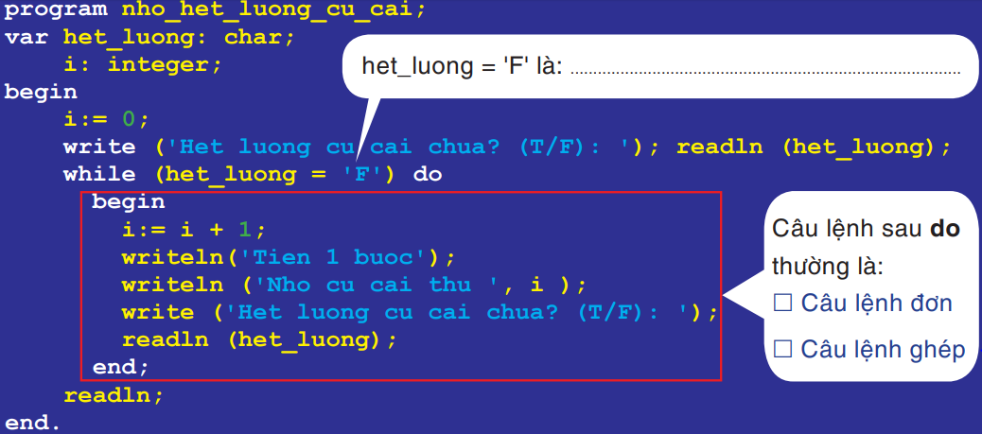
Ví dụ 1: Chương trình sau kiểm tra trong khi chưa hết luống thì tiến 1 bước và nhổ củ cải.
điều kiện
✓

Slide 12
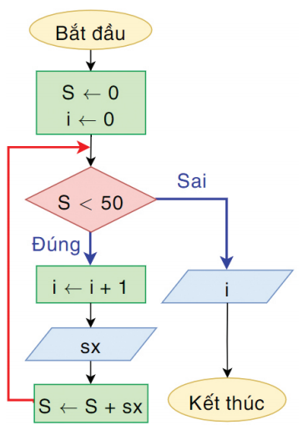
Ví dụ 2: Mỗi ngày, Thỏ con đều lì xì cho heo tối thiểu là 1 xu, tối đa là 10 xu
Xác định bài toán:
INPUT: ..................................................
OUTPUT: ............................................
sx
S
Dựa vào sơ đồ khối, em hãy trả lời các câu hỏi:
a) Thuật toán có cấu trúc lặp không?
b) Hoạt động chính nào được lặp?
c) Lặp bao nhiêu lần? Không biết trước
d) Điều kiện dừng?
Đây là cấu trúc lặp với số lần?

Slide 13
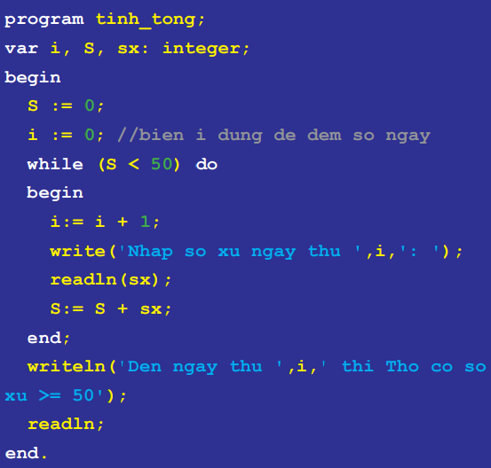

Slide 14
Trải nghiệm
Em đã hiểu rõ về câu lệnh while ... do chưa?
Trò chơi ném vòng
Giúp An sửa lỗi chương trình

Slide 15
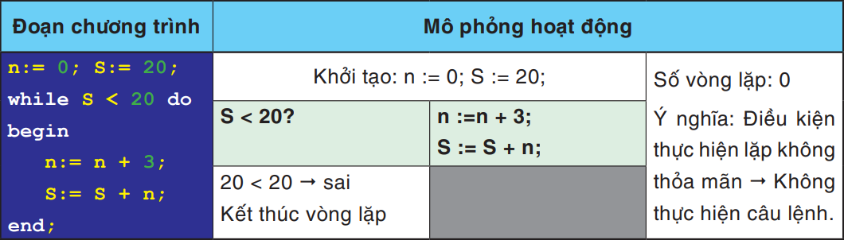
1. Em đã hiểu rõ về câu lệnh while...do chưa?
Đoạn chương trình thứ 1

Slide 16
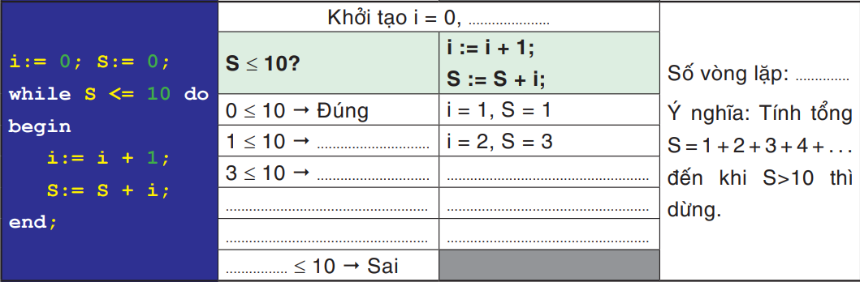
1. Em đã hiểu rõ về câu lệnh while...do chưa?
Đoạn chương trình thứ 2
S = 0
5
Đúng
Đúng
i = 3, S = 6
6 ≤ 10 → Đúng
i = 4, S = 10
10 ≤ 10 → Đúng
i = 5, S = 15
15

Slide 17
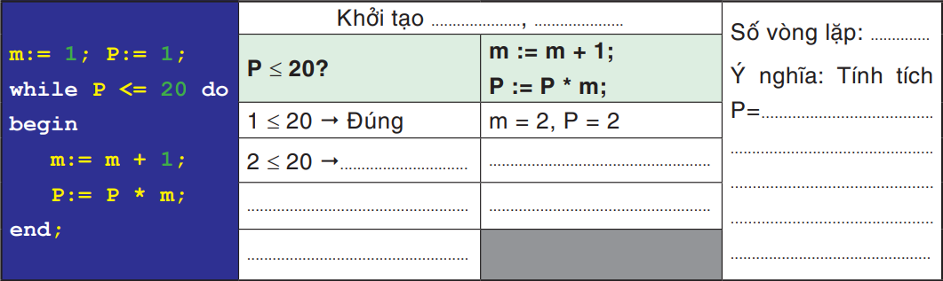
1. Em đã hiểu rõ về câu lệnh while...do chưa?
Đoạn chương trình thứ 3
m = 1
P = 1
3
1 * 2 * 3 * ...
cho đến khi
P >20 thì dừng
Đúng
m = 3, P = 6
6 ≤ 20 → Đúng
m = 4, P = 24
24 ≤ 20 → Sai

Slide 18
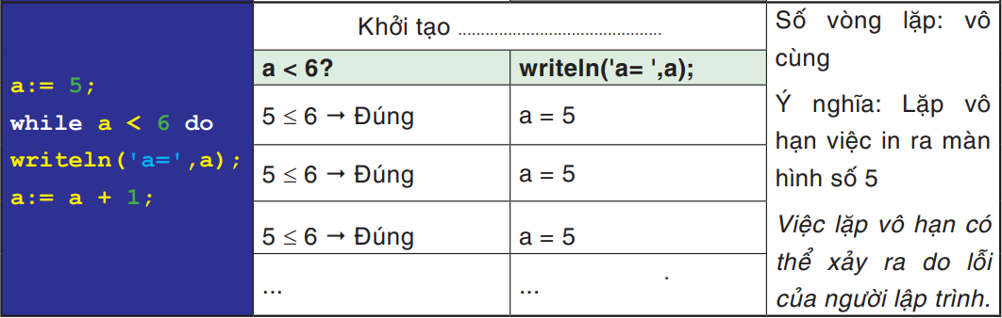
1. Em đã hiểu rõ về câu lệnh while...do chưa?
Đoạn chương trình thứ 4
a = 5

Slide 19
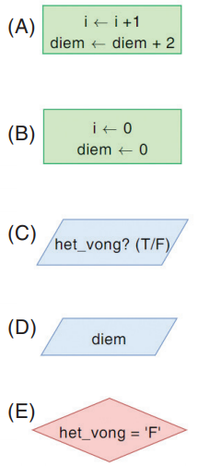
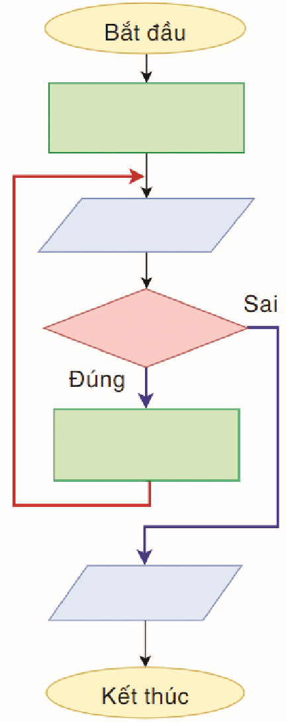
2. Trò chơi ném vòng
i ← 0
diem ← 0
het_vong? (T/F)
het_vong = ‘F’
i ← i + 1
diem ← diem + 2
diem

Slide 20
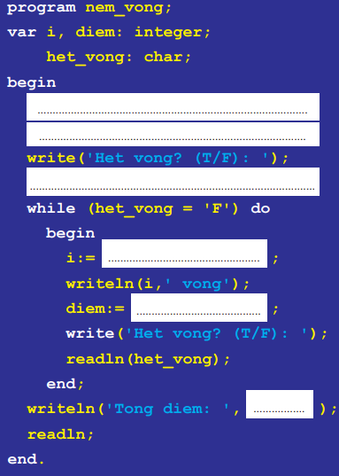
2. Trò chơi ném vòng
i:= 0;
diem:= 0;
readln(het_vong);
i + 1
diem + 2
diem

Slide 21
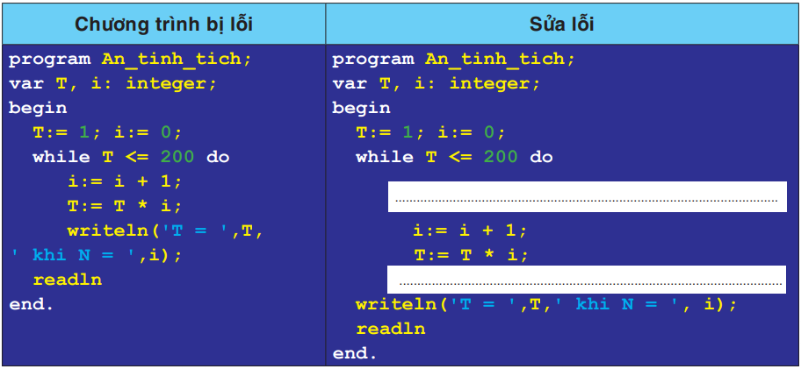
3. Giúp An sửa lỗi chương trình
begin
end;

Slide 22

Ghi nhớ
while...do là câu lệnh lặp với số lần chưa biết trước trong Pascal.
Cú pháp: while <điều kiện> do <câu lệnh>;
Để vòng lặp không lặp vô hạn thì khối lệnh sau do thường phải có ít nhất một câu lệnh nào đó gây ảnh hưởng đến kết quả của điều kiện.

